Slide 1
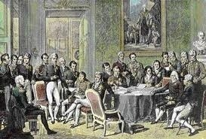
Доба Свете алијансе
Бечки конгрес

Slide 2
Бечки конгрес 1814-1815.
ВЕЛИКЕ СИЛЕ :СУ ОДЛУЧИВАЛЕ О СУДБИНИ ЕВРОПЕ
( ВЕЛИКА БРИТАНИЈА, ХАБЗБУРШКА МОНАРХИЈА (АУСТРИЈА ), РУСИЈА И ПРУСКА )
Бечки конгрес је успоставио принципе легитимизма
( владавине законитих династија које су биле на власти пре Француске револуције и Наполеонових ратова).
У ЕВРОПИ ЈЕ УСПОСТАВЉЕНО СТАЊЕ КАКВО ЈЕ ПОСТОЈАЛО ПРЕ ФРАНЦУСКЕ РЕВОЛУЦИЈЕ. ВРАЋЕНЕ СУ СТАРЕ ДРЖАВНЕ ГРАНИЦЕ, ЗБАЧЕНИ ВЛАДАРИ И ФЕУДАЛИЗАМ.
ЛЕГИТИМИЗАМ-ЗАКОНИТОСТ.
КОНЗЕРВАТИВИЗАМ-тежња да се сачувају старе традиционалне вредности и постојеће стање.

Slide 3
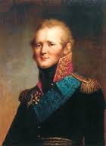
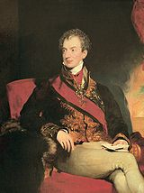
Света алијанса
Александар I
Метерних
САВЕЗ :ХАБЗБУРШКE МОНАРХИЈE (АУСТРИЈА ), РУСИЈE И ПРУСКE У НАМЕРИ ДА САЧУВАЈУ СТАРИ ПОРЕДАК И СПРЕЧЕ НОВЕ РЕВОЛУЦИЈЕ.
ОСНОВАН 1815, на Бечком конгресу. ПРЕМА ИДЕЈИ РУСКОГ ЦАРА АЛЕКСАНДРА I РОМАНОВА И АУСТРИЈСКОГ КАНЦЕЛАРА КНЕЗА КЛЕМЕНЦА МЕТЕРНИХА.

Slide 4
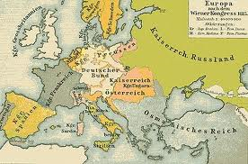
Мапа Еврoпе-Бечки конгрес

Slide 5
ИДЕЈЕ ФРАНЦУСКЕ РЕВОЛУЦИЈЕ СЕ НИСУ МОГЛЕ ИЗБРИСАТИ .
ЗБОГ СХВАТАЊА ДА ВЛАСТ ПРИПАДА НАРОДУ А НЕ ПОЈЕДИНЦУ , НАРОД ПОЧИЊЕ ДА ДЕЛУЈЕ КАО ПОЛИТИЧКА ЗАЈЕДНИЦА - НАЦИЈА.
НАЦИЈА -ЗАЈЕДНИЦА ЈЕДНОГ НАРОДА КОЈИ ГОВОРИ ИСТИМ ЈЕЗИКОМ.
НАЦИОНАЛНИ ПРИНЦИП-СХВАТАЊЕ ДА СВАКА НАЦИЈА ТРЕБА ДА ИМА СВОЈУ ДРЖАВУ. ( Једна нација, једна држава ).
Романтизам
УМЕТНИЧКИ ПРАВАЦ КОЈИ СЛАВИ ХЕРОЈСКУ ПРОШЛОСТ СВОЈИХ НАРОДА .
НАСТАЈЕ У ЕВРОПИ У 18 ВЕКУ. ПИСЦИ, ПЕСНИЦИ, СЛИКАРИ И КОМПОЗИТОРИ ДОПРИНЕЛИ СУ СТВАРАЊУ МОДЕРНИХ НАЦИЈА И РАЗВОЈУ ГРАЂАНСКЕ И ДЕМОКРАТСКЕ СВЕСТИ ЈЕР ЋЕ СЕ НАРОД ПОД УТИЦАЈЕМ ЊИХОВИХ ДЕЛА ПОБУНИТИ ПРОТИВ АПСОЛУТИЗМА.
РОМАНТИЗАМ ЋЕ ИНСПИРИСАТИ НАЦИОНАЛНЕ РЕВОЛУЦИЈЕ.

Slide 6
Швајцарска је проширена и загарантована јој је вечна неутралност на Бечком конгресу.
Грчка револуција (1821-1829), Алијанса прекршила принципе-Грчка независна држава 1830.
Јулсака револуција у Паризу 1830: коначно укинут феудално -апсолутистички поредак, грађанска класа преузела вођење државе. Краљ Шарл 10 није пристајао на парламентарну владавину. Он је говорио: „Ја бих волео стругати дрва, него бити краљ под онаквим условима као краљ Енглеске. Због побуне народа, одрекао престола у име сина Луја Филипа I и напустио Француску. Нови краљ Луј Филипа I је прихватио парламентаризам.Грађанска револуција.
Белгијска револуција: Јулска револуција је имала велики одјек у Уједињеним провинцијама Низоземске па је дошло до побуне у Брисулу 1830. са циљем да се Белгија одвоји од Холандије што су и успели. Национална револуција.
Романтизам ће инспирисати револуцију 1848. широм Европе.

Slide 7
Аутор:
Душица Максимовић

